Slide 1

Đố vui
lịch sử
Notes:
Giáo án của Hạnh Nguyễn: https://www.facebook.com/HankNguyenn

Slide 2
Luật chơi
02
03
01
HS đoán tên nhân vật + sự kiện lịch sử
Đúng + 1 điểm
GV đưa ra câu đố/ thơ
Notes:
Giáo án của Hạnh Nguyễn: https://www.facebook.com/HankNguyenn

Slide 3

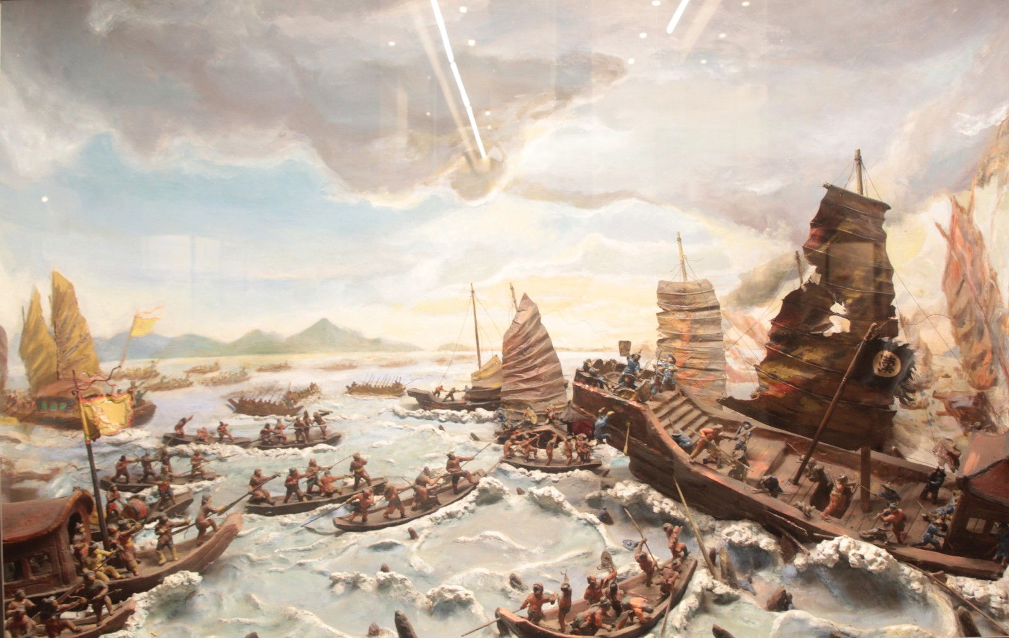
Ai người trên Bạch Đằng Giang
Dựng muôn cọc nhọn, dọc ngang sáng ngời
Phá quân Nam Hán tơi bời
Gươm thần độc lập giữa trời vung lên?
→ Ngô Quyền – Đại phá quân Nam Hán trên sông Bạch Đằng
Notes:
Ngô Quyền – Đại phá quân Nam Hán trên sông Bạch Đằng
Giáo án của Hạnh Nguyễn: https://www.facebook.com/HankNguyenn

Slide 4
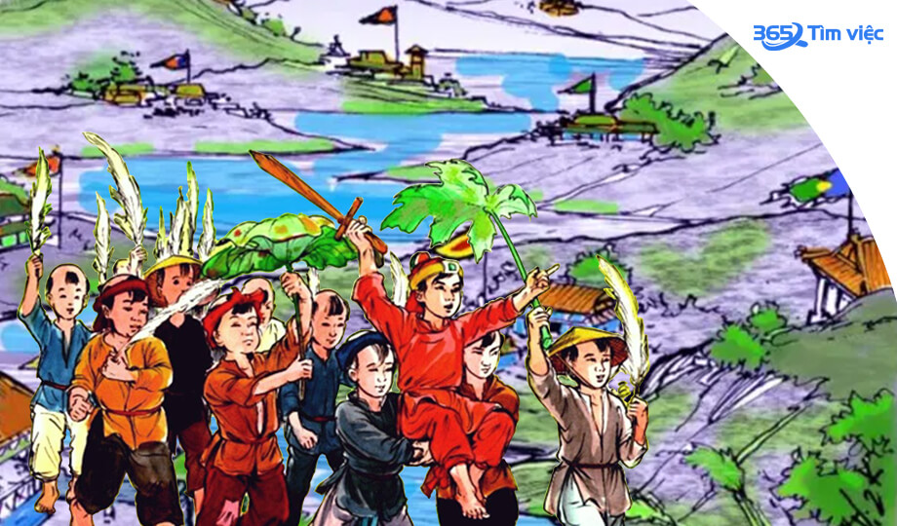
Lên vua từ trẻ chăn trâu
Cờ lau tập trận ai nào dễ quên
Mười hai xứ loạn dẹp yên
Xưng danh Đại Việt sáng thiện sử vàng?
→ Đinh Bộ Lĩnh – Dẹp loạn 12 xứ quân
Notes:
Đinh Bộ Lĩnh – Dẹp loạn 12 xứ quân
Giáo án của Hạnh Nguyễn: https://www.facebook.com/HankNguyenn

Slide 5
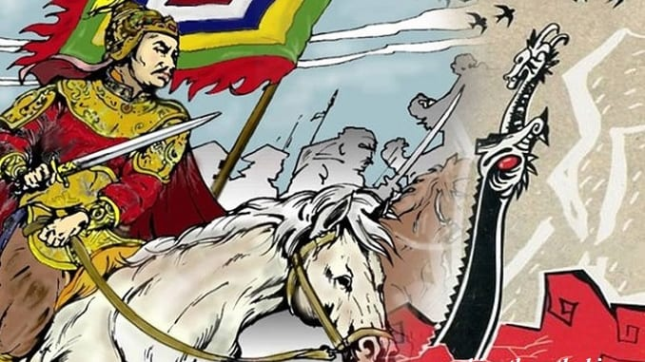
Đố ai giải phóng Thăng Long
Nửa đêm trừ tịch quyết lòng tiến binh
Đống Đa, sông Nhị vươn mình
Giặc Thanh vỡ mộng cường chinh toi bời?
→ Quang Trung – Đại phá quân Thanh
Notes:
Quang Trung – Đại phá quân Thanh
Giáo án của Hạnh Nguyễn: https://www.facebook.com/HankNguyenn

Slide 6
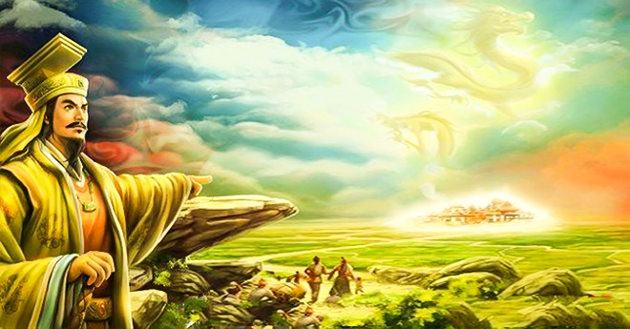
Ai đã nối nghiệp Tiền Lê,
Rời Hoa Lư, dời đô về Đại La?
→ Lý Công Uẩn – dời đô từ Hoa Lư, Ninh Bình về Thăng Long, Hà Nội
Notes:
Lý Công Uẩn – dời đô từ Hoa Lư, Ninh Bình về Thăng Long, Hà Nội
Giáo án của Hạnh Nguyễn: https://www.facebook.com/HankNguyenn

Slide 7
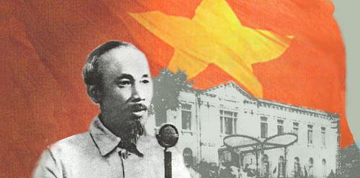
Tuyên ngôn độc lập lần ba
Tiếng ai ấm áp, vườn hoa Ba Đình?
_Là ai?_
→ Bác Hồ – Đọc Tuyên ngôn độc lập
Notes:
Đại tướng Võ Nguyên Giáp được Bộ Chính trị giao trọng trách làm Tổng tư lệnh, trực tiếp chỉ huy chiến dịch Điện Biên Phủ.
Giáo án của Hạnh Nguyễn: https://www.facebook.com/HankNguyenn

Slide 8


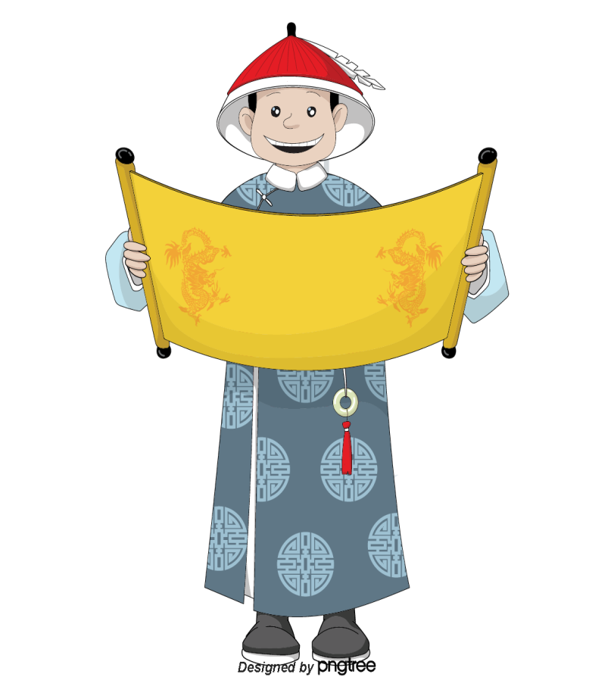
VIẾT
Viết bài văn kể lại sự việc có thật liên quan đến một nhân vật lịch sử
Notes:
Trò chơi vừa rồi đã gợi ra 5 nhân vật lịch sử gắn với 5 sự kiện lớn của dân tộc Việt Nam ta. Các em cũng biết rằng, xung quanh cuộc đời và sự nghiệp của các nhân vật lịch sử, ngoài những sự kiện lớn mang tính bước ngoặt, còn biết bao câu chuyện thú vị. Những câu chuyện đó giúp ta hiểu thêm về cuộc sống và con đường để họ trở thành những người có nhiều đóng góp làm thay đổi cuộc sống của chúng ta và thậm chí, thay đổi cả thế giới. Trong tiết học ngày hôm nay, chúng ta sẽ cùng nhau tìm hiểu cách viết bài văn kể lại một sự việc có thật liên quan đến một nhân vật lịch sử đã để lại cho em những ấn tượng sâu sắc nhé!
Chọn được sự việc thật liên quan đến 1 nhân vật lịch sử để viết bài văn
Bài văn có sử dụng yếu tố miêu tả, sắp xếp các sự việc theo trật tự trước sau, quan hệ nhân quả
Hiểu được ý nghĩa của các sự kiện và nhân vật lịch sử đối với bài lịch sử nhân loại nói chung và lịch sử của mỗi dân tộc nói riêng
Có ý thức tìm hiểu các sự kiện và nhân vật lịch sử để bồi đắp hiểu biết cho bản thân
Giáo án của Hạnh Nguyễn: https://www.facebook.com/HankNguyenn

Slide 9
01
Yêu cầu
Notes:
Giáo án của Hạnh Nguyễn: https://www.facebook.com/HankNguyenn

Slide 10

GHÉP NỐI
Em hãy ghép các nội dung tương ứng với Kiểu bài, Mục đích, Yêu cầu về hình thức và nội dung của bài văn kể lại sự việc có thật liên quan đến 1 nhân vật lịch sử
Notes:
Giáo án của Hạnh Nguyễn: https://www.facebook.com/HankNguyenn

Slide 11
Diễn đạt mạch lạc, trôi chảy, không mắc các lỗi dùng từ, đặt câu
Kiểu bài
Đảm bảo bố cục 3 phần: mở bài, thân bài, kết bài
Thuyết minh (sự việc có thật liên quan đến 1 nhân vật lịch sử)
Mục đích
Kể lại để nhiều người cùng biết, truyền cảm hứng cho người đọc
Nêu được suy nghĩ, ấn tượng của người viết về sự việc được kể
Yêu cầu hình thức
Các đoạn văn trong bài có sự chuyển ý linh hoạt và liên kết chặt chẽ với nhau
Giới thiệu được nhân vật, sự việc có thật liên quan đến nhân vật đó
Yêu cầu nội dung
Kể sự việc theo trình tự hợp lí, có sử dụng các yếu tố miêu tả khi kể
Nêu được ý nghĩa của sự việc
Notes:
Giáo án của Hạnh Nguyễn (0975152531): https://www.facebook.com/HankNguyenn

Slide 12

Bài văn kể lại sự việc có thật liên quan đến 1 nhân vật lịch sử
Thuyết minh (sự việc có thật liên quan đến một nhân vật lịch sử)
Kiểu bài:
Kể lại để nhiều người cùng biết và truyền cảm hứng cho người đọc
Mục đích
Notes:
Giáo án của Hạnh Nguyễn: https://www.facebook.com/HankNguyenn

Slide 13
Yêu cầu
Hình thức
Nội dung
Đảm bảo bố cục 3 phần: mở bài, thân bài, kết bài
Giới thiệu được nhân vật, sự việc có thật liên quan đến nhân vật đó
Các đoạn văn trong bài có sự chuyển ý linh hoạt và liên kết chặt chẽ với nhau
Kể sự việc theo trình tự hợp lí, có sử dụng các yếu tố miêu tả khi kể
Nêu được ý nghĩa của sự việc
Diễn đạt mạch lạc, trôi chảy, không mắc các lỗi dùng từ, đặt câu
Nêu được suy nghĩ, ấn tượng của người viết về sự việc được kể
Notes:
Giáo án của Hạnh Nguyễn: https://www.facebook.com/HankNguyenn

Slide 14
02
Phân tích mẫu
Notes:
Giáo án của Hạnh Nguyễn: https://www.facebook.com/HankNguyenn

Slide 15
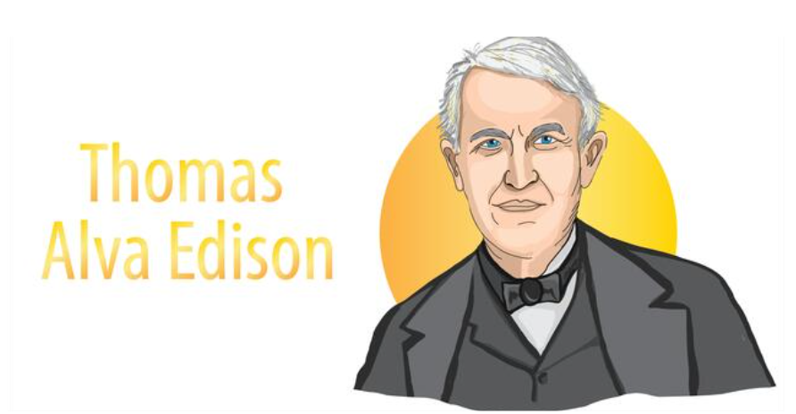
Thô-mát
Ê-đi-xơn và màn trình diễn ánh sáng
Notes:
Giáo án của Hạnh Nguyễn (0975152531): https://www.facebook.com/HankNguyenn

Slide 16

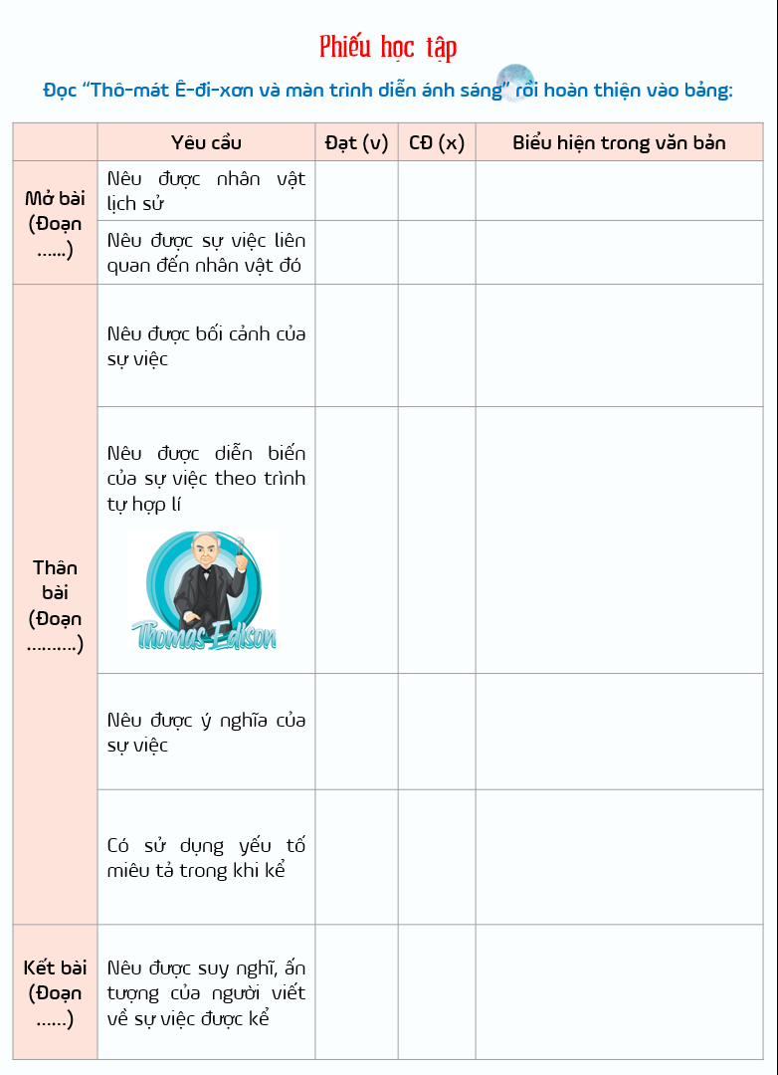


Đọc văn bản mẫu, SGK tr 45-56-47
Hoàn thiện PHT theo nhóm trong 5’
Chia sẻ đáp án với cả lớp trong 2’
Notes:
Giáo án của Hạnh Nguyễn (0975152531): https://www.facebook.com/HankNguyenn

Slide 17
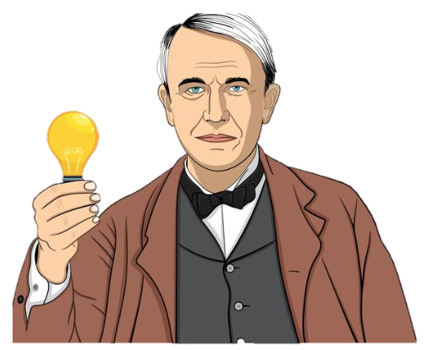
MỞ BÀI – ĐOẠN 1
Giới thiệu chung về nhân vật LS
Thô-mát Ê-đi-xơn (1847-1931) người Mỹ … Trong số hơn 1000 phát minh mang tên ông, nổi tiếng nhất phải kể đến bóng đèn dây tóc (Tên, năm sinh-mất, quê, phát minh nổi bật)
Giới thiệu sự việc có thật liên quan
Sự kiện trình diễn bóng đèn điện ngoài trời diễn ra vào ngày 31 tháng 12 năm 1879
(Tên sự kiện, địa điểm, thời gian diễn ra)
Notes:
Giáo án của Hạnh Nguyễn (0975152531): https://www.facebook.com/HankNguyenn

Slide 18

THÂN BÀI – ĐOẠN 2 + 3
Cuối thế kỉ XIX, người ta vẫn quen dùng đèn thắp bằng khí đốt, đèn điện hồ quang (có nhiều nhược điểm trong quá trình sử dụng)
Bối cảnh
Edison đã nghiên cứu và thành công chế tạo ra chiếc bóng đèn dây tóc – có ánh sáng dịu hơn, an toàn và có tuổi thọ cao hơn bóng đèn hổ quang
Công chúng còn hồ nghi về phát minh này → Edison đã tổ chức một màn trình diễn ánh sáng ấn tượng để thuyết phục mọi người
Notes:
Giáo án của Hạnh Nguyễn (0975152531): https://www.facebook.com/HankNguyenn

Slide 19

THÂN BÀI – ĐOẠN 2 + 3
Edison cho treo hàng trăm bóng điện ngoài trời ở phòng thí nghiệm, khu nhà nơi ông ở và dọc con đường Menlo Park
Những chiếc bóng đèn của Edison tỏa ra thứ ánh sáng liên tục và dịu nhẹ
Diễn biến
31/12/1879, hơn 3000 người từ NewYork tới Menlo Park để chứng kiến màn trình diễn ánh sáng đều kinh ngạc và bị thuyết phục
Notes:
Giáo án của Hạnh Nguyễn (0975152531): https://www.facebook.com/HankNguyenn

Slide 20

THÂN BÀI – ĐOẠN 2 + 3
Yếu tố miêu tả
Những chiếc bóng đèn vỏ ngoài làm bằng thủy tinh cách nhiệt, bên trong có chứa dây đốt làm bằng sợi carbon, tỏa ra thứ ánh sáng liên tục và dìu dịu đã trở thành một “hiện tượng” đối với công chúng thời bấy giờ
Notes:
Giáo án của Hạnh Nguyễn (0975152531): https://www.facebook.com/HankNguyenn

Slide 21
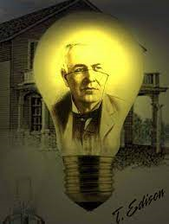
THÂN BÀI – ĐOẠN 2 + 3
Ý NGHĨA
Sự kiện đánh dấu mốc quan trọng trong việc phát minh ta đèn điện và phân phối điện của Edison.
Sau sự kiện đó, ông thành lập công ti chiếu sáng và 3 năm sau, trạm phát điện đầu tiên ở NewYork bắt đầu hoạt động
Notes:
Giáo án của Hạnh Nguyễn (0975152531): https://www.facebook.com/HankNguyenn

Slide 22
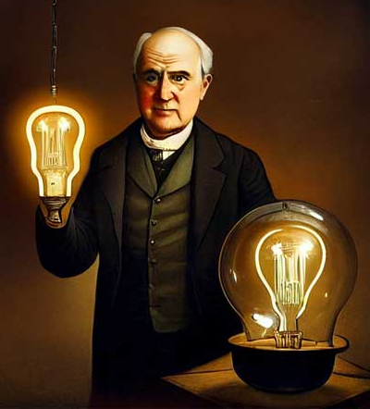
KẾT BÀI – ĐOẠN 4
Suy nghĩ, ấn tượng của người viết
Sự kiện đã mở ra kỉ nguyên ánh sáng mới cho nhân loại, làm thay đổi mạnh mẽ thế giới
Notes:
Giáo án của Hạnh Nguyễn (0975152531): https://www.facebook.com/HankNguyenn

Slide 23

Nhận xét
“Thô-mát Ê-đi-xơn và màn trình diễn ánh sáng” đã đảm bảo yêu cầu về nội dung và hình thức của kiểu bài viết bài văn kể lại sự việc có thật liên quan đến một nhân vật lịch sử
Notes:
Giáo án của Hạnh Nguyễn (0975152531): https://www.facebook.com/HankNguyenn

Slide 24
03
Thực hành
Notes:
Giáo án của Hạnh Nguyễn: https://www.facebook.com/HankNguyenn

Slide 25
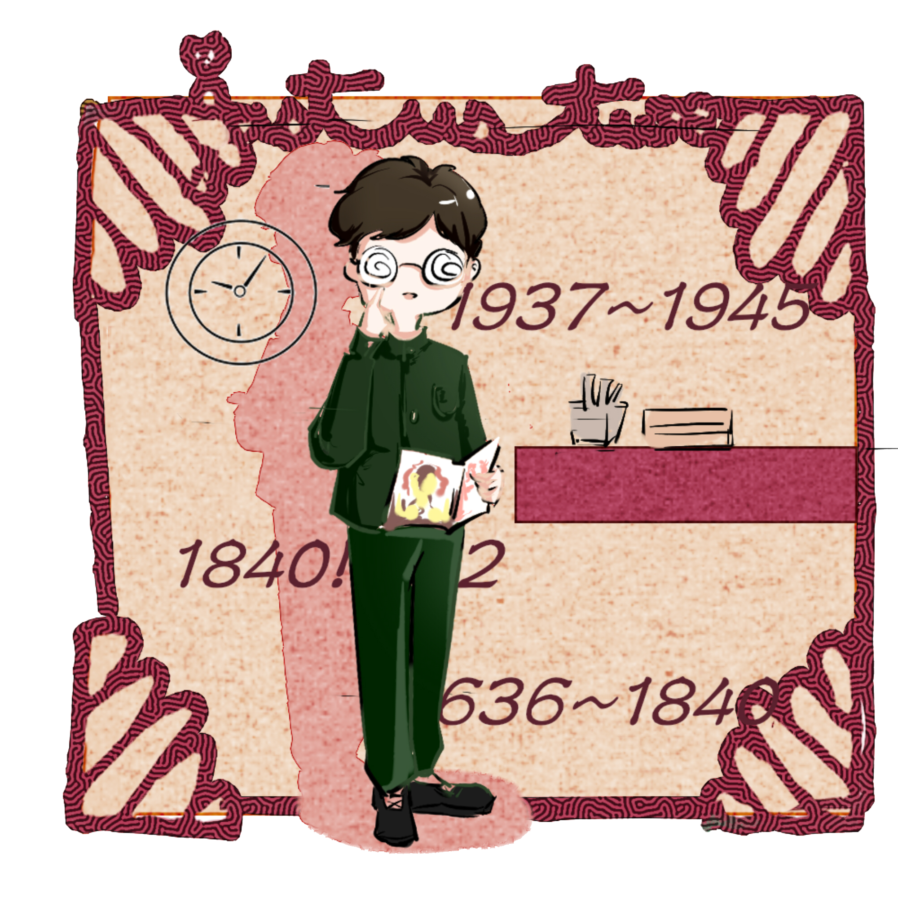
Bài tập:
Viết bài văn kể lại sự việc có thật liên quan đến một nhân vật lịch sử dưới các hình thức khác nhau
Notes:
Giáo án của Hạnh Nguyễn: https://www.facebook.com/HankNguyenn

Slide 26


Nêu ngắn gọn các
bước viết bài văn kể
lại sự việc có thật liên quan đến một nhân
vật lịch sử
Notes:
Giáo án của Hạnh Nguyễn: https://www.facebook.com/HankNguyenn

Slide 27
QUY TRÌNH
Trước khi viết (Lựa chọn đề tài, tìm ý, lập dàn ý)
(1)
(2)
Viết bài
(3)
Chỉnh sửa bài viết
Notes:
Đầu tiên là lựa chọn nhân vật, em có thể chọn nhân vật VN hoặc nước ngoài đều được nhưng nhân vật đó phải có những đóng góp to lớn cho đất nước hoặc cho nhân loại. Đó có thể là nhà quân sự, nhà chính trị, nhà khoa học, nhà phát minh hoặc danh nhân văn hóa, … có những câu chuyện đáng nhớ mà em biết. Về sự kiện được kể, sự việc đó phải liên quan đến nhân vật lịch sử được chọn. Thứ nữa, đó phải là 1 câu chuyện có thật, nội dung hấp dẫn, giúp người đọcc hiểu sâu hơn về con người, cuộc đời, công lao, tài năng, … của nhân vật lịch sử
Khi viết, các em cần lưu ý:
Bám sát dàn ý đã lập để triển khai bài viết
Chú ý tính xác thực của các chi tiết liên quan đến sự việc (thông tin về thời gian, địa điểm, nhân vật tham gia, các số liệu, …
Lựa chọn từ ngữ phù hợp (các xưng hô, ngôn ngữ của nhân vật phù hợp với địa vị xã hội, thời đại mà nhân vật sống; các khái niệm, thuật ngữ khoa học được sử dụng…)
Các câu, các ý phải đảm bảo tính liên kết về hình thức và mạch lạc về nội dung
Giáo án của Hạnh Nguyễn: https://www.facebook.com/HankNguyenn

Slide 28
Bảng kiểm
Yêu cầu |  | Đạt | Chưa đạt
Hình thức | Bài văn gồm 3 phần: Mở bài, thân bài, kết bài
 | Mỗi đoạn văn trong bài được mở đầu bằng chữ cái viết hoa, lùi đầu dòng, kết đoạn có dấu chấm (chấm than, chấm hỏi, …)
 | Bảo đảm yêu cầu về chính tả và diễn đạt
Nội dung | Giới thiệu được nhân vật và sự kiện liên quan đến nhân vật
 | Cung cấp được thông tin một cách xác thực về sự việc mà bài viết nói tới
 | Trình bày diễn biến của sự việc, có sử dụng yếu tố miêu tả khi kể. Nêu được ý nghĩa của sự việc được nói tới
 | Nêu được suy nghĩ, ấn tượng của người viết về sự việc được nói tới
Notes:
Giáo án của Hạnh Nguyễn (0975152531): https://www.facebook.com/HankNguyenn

Slide 29


TRIỂN LÃM:
LẮNG NGHE LỊCH SỬ
WITH MISS HẠNH
LẮNG NGHE LỊCH SỬ
TRIỂN LÃM
Notes:
4 nhóm (Mỗi nhóm 8 HS), xây dựng kịch bản talk show Lắng nghe lịch sử nước mình (Trao đổi, thảo luận về ý nghĩa của 1 sự kiện lịch sử nổi bật của VN)
1 HS làm MC + 2 HS là cựu chiến binh + 5 HS tham dự
Giáo án của Hạnh Nguyễn: https://www.facebook.com/HankNguyenn

Slide 30



Các nhóm luân phiên đi quanh lớp, lắng nghe, đọc thầm và nhận xét nhau theo bảng kiểm
Viết theo nhóm + Có trang trí hình ảnh → Dán triển lãm quanh lớp
Notes:
Giáo án của Hạnh Nguyễn: https://www.facebook.com/HankNguyenn

Slide 31


TRIỂN LÃM:
LẮNG NGHE LỊCH SỬ
Notes:
Giáo án của Hạnh Nguyễn: https://www.facebook.com/HankNguyenn

Slide 32
BÀI TẬP VỀ NHÀ
Viết bài văn kể 1 sự việc liên quan đến nhân vật lịch sử mà em thích (Bài trên lớp viết nhân vật trong nước thì BTVN làm nhân vật thế giới và ngược lại)
Notes:
Giáo án của Hạnh Nguyễn: https://www.facebook.com/HankNguyenn

Slide 33
Chúc các em học tốt !!!
Notes:
Giáo án của Hạnh Nguyễn (0975152531): https://www.facebook.com/HankNguyenn

